Slide 1
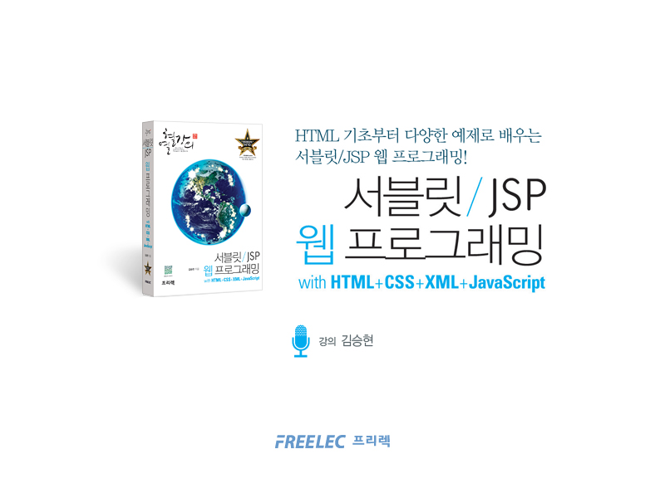
Part 2 웹 프로그래밍 : 서블릿편
라운드 17. MIME 형식별 데이터 처리

Slide 2
Agenda
MIME을 설정하여 원하는 형식으로 데이터를 출력하는 방법을 학습한다.
서블릿을 이용하여 이미지, 응용프로그램 등을 출력하는 방법을 학습한다.
서블릿을 활용하여 동적인 이미지를 생성하는 방법을 학습한다.

Slide 3
17.1 다양한 형태의 MIME 출력
- MIME
: Multipurpose Internet Mail Extensions
: 이미지 관련 : image/bmp, image/gif, image/jpeg, image/png, image/x-icon
: 응용 프로그램 관련 : application/msword, application/vnd.ms-excel, application/vnd.ms-powerpoint
: 기타 : application/octet-stream ← 파일 다운로드 시
ex)
response.setContentType(“application/octet-stream”);
response.setHeader(“Content-Disposition”, “attachment;filename=파일명.확장자”);
response.setHeader(“Content-Transper-Encoding”, “binary”);
response.setHeader(“Pragma”, “no-cache”);

Slide 4
17.2 동적 차트 만들기
- JFreeChart
: http://sourceforge.net/projects/jfreechart/files
ex)
org.jfree → chart, chart.entity, chart.plot, chart.servlet, data.category
DefaultCategoryDataset dataset = new DefaultCategoryDataset();
dataset.addValue(첫번째 값, row명칭1, column명칭1); // 차트 & 표시부 명칭
dataset.addValue(두번째 값, row명칭2, column명칭2);
JFreeChart chart = ChartFactory.createBarChart(title, domain label, range label, dataset, PlotOrientation.HORIZONTAL, include legend, tooltips, urls);
chart.setBackgroundPaint(new Color(red, green, blue));
chart.setTitle(타이틀);
ChartRenderingInfo info=new ChartRenderingInfo(new StandardEntityCollection());
String fileName = ServletUtilities.saveChartAsPNG(chart, 폭, 높이, info, 세션);
out.println(“<img src=‘jchart?filename=“ + fileName + “’/>”);

Slide 5
Summary
웹 프로그래밍에서 MIME을 이용하여 이미지, 사운드, 응용 프로그램 등 여러 가지 형태의 결과를 출력할 수 있다.
이미지는 동적으로 생성할 수 있으며, 많이 활용되는 차트의 경우 오픈 소스로 제공되는 API를 이용하여 동적 차트를 제공할 수 있다.
JFreeChart는 동적 차트를 구성할 때 많이 사용되는 오픈 소스 차트 API 이다.

